Slide 1
LA DEMOSTRACIÓN EN MATEMÁTICAS
¿Podemos conocer la verdad?

Slide 2
¿Qué es demostrar?
¿Cuándo podemos decir que algo está demostrado?
Hipótesis Tesis
No tesis No hipótesis
¿Cualquier enunciado puede ser demostrado?
-Teorema de indecibilidad (Church)
-Teoremas de incompletitud (Gödel)

Slide 3
“YO ESTOY MINTIENDO”
1. Si es verdadero lo que digo
Estoy mintiendo Es falso lo que digo
2. Si es falso lo que digo No estoy mintiendo Es verdadero lo que digo
Se trata de un enunciado no decidible, es decir, no puede ser ni verdadero ni falso.

Slide 4
Teoremas de incompletitud de Gödel
“Cualquier teoría aritmética recursiva que sea consistente es incompleta”
En otras palabras, cualquier sistema matemático bien formulado en el que se puedan definir los números naturales, o bien no es completa (no se puede demostrar todo) o no es consistente (hay enunciados de los que no se puede demostrar ni su veracidad ni su falsedad)

Slide 5
DIFERENTES TIPOS DE ENUNCIADOS II
Proposición
Lema: Si n divide a ‘ab’, entonces o divide a ‘a’ o divide a ‘b’.
Teorema: Último teorema de Fermat
Corolario: En un triángulo la suma de los ángulos contiguos a la hipotenusa es 90º.

Slide 6
CARACTERÍSTICAS PRINCIPALES
Axioma: Se da por demostrado y se toma como base para otro.
Ej) Todo número tiene un siguiente
Postulado: Se da por demostrado pero no es tan evidente como el anterior.
Ej) 1.-Dos puntos cualesquiera determinan un segmento de recta.
2.-Un segmento de recta se puede extender indefinidamente en una línea recta.
3.-Se puede trazar una circunferencia dados un centro y un radio cualquiera.
4.-Todos los ángulos rectos son iguales entre sí.
5.-Postulado de las paralelas: Dos rectas paralelas se cortan en el infinito.

Slide 7
CARACTERÍSTICAS PRINCIPALES
Conjetura: Enunciado que se cree correcto y en muchas ocasiones se toma como base para futuras demostraciones pero que todavía no ha sido demostrado.
Ej) Todo número par mayor de dos, se puede escribir como suma de dos primos.
Proposición: Enunciado demostrable que se usa como base para demostrar enunciados más complejos.

Slide 8
CARACTERÍSTICAS PRINCIPALES
Lema: Proposición demostrada que se usa como base para demostrar enunciados más complejos
Ej) Si n es un entero que divide a ‘ab’, entonces
divide a ‘a’ o divide a ‘b’.
Teorema: Enunciado demostrable de dificultad elevada y para lo que se requiere de axiomas, postulados, proposiciones y lemas.
Ej) Para n > 4, no existe una terna de números naturales
que verifiquen x^{n} + y^{n} = z^{n}

Slide 9
CARACTERÍSTICAS PRINCIPALES
Corolario: Conclusión que se obtiene de los anteriores y que tiene utilidad práctica.
Ej) En un triángulo rectángulo la suma de los dos ángulos contiguos a la hipotenusa en 90º.

Slide 10
DIFERENTES FORMAS DE DEMOSTRAR
Reducción al absurdo
Enunciativa
Si y sólo si
Inducción
Idea feliz

Slide 11
DIFERENTES FORMAS DE DEMOSTRAR
REDUCCIÓN AL ABSURDO:
Presuponer que se cumple lo contrario a lo que dice la tesis y seguir dando pasos en esa dirección hasta llegar a un resultado que sea lo contrario a las hipótesis del problema.
Ej) es irracional

Slide 12
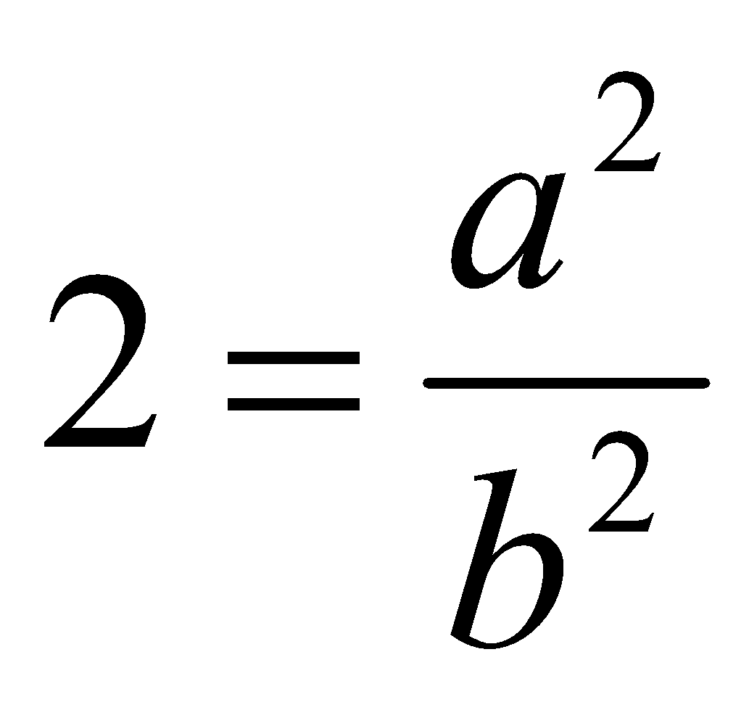
DEMOSTRACIÓN
Supongamos que es racional. Por tanto, podemos
escribirlo como una fracción irreducible .
De no ser esta irreducible, la reduciríamos con una equivalente a ella.
Tenemos por tanto que y siguiendo unos pasos naturales
obtenemos:
y si un cuadrado es par, , *esto es porque su raíz también lo es*, así que tenemos que a es par y por tanto se puede escribir como a = 2·m para algún m.

Slide 13
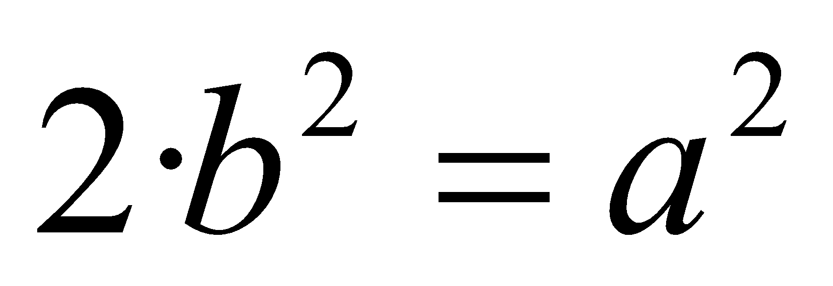
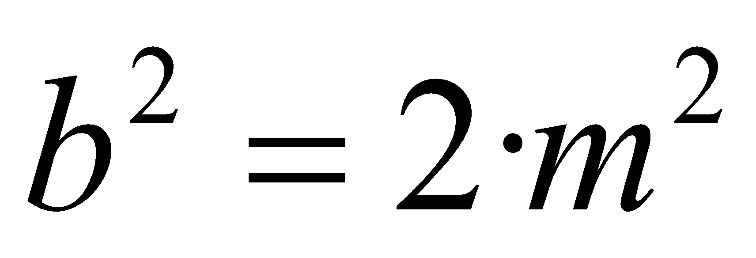
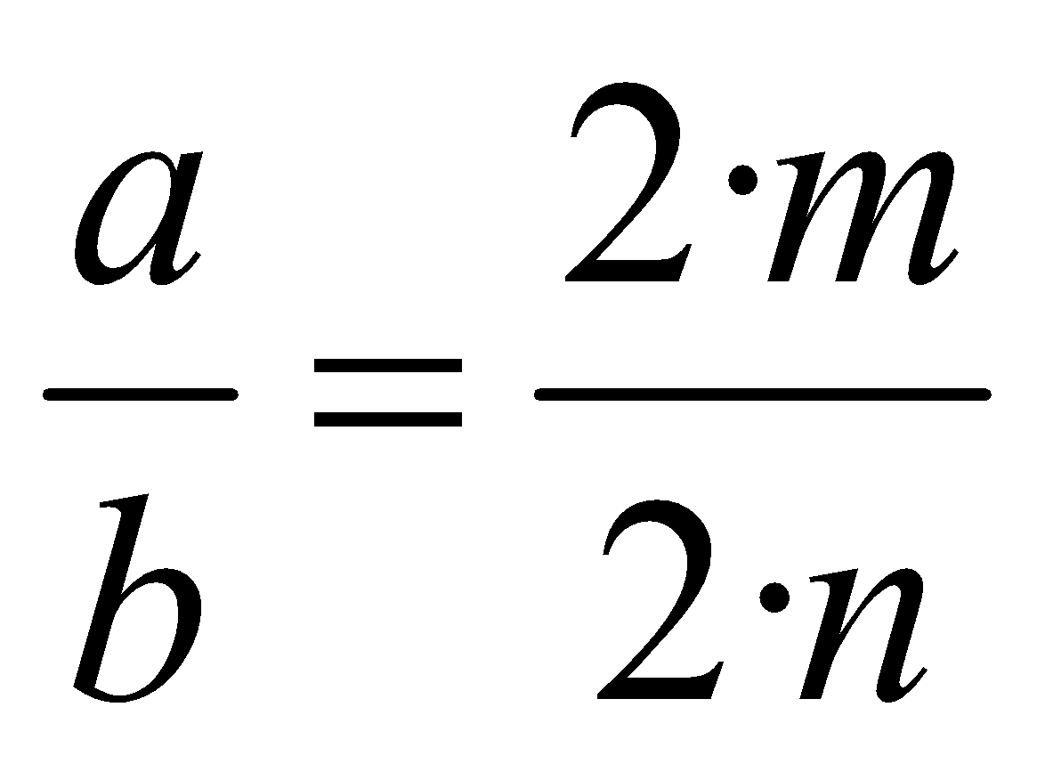
DEMOSTRACIÓN
Por tanto podemos escribir
y entonces
y por la misma razón de antes, si b² es par, b también lo es y así
b=2·n para algún n.
De todo ello tenemos entonces que nuestra fracción irreducible inicial se
convierte en
con lo que se puede simplificar entre dos, lo que es una
contradicción con nuestra hipótesis de que era irreducible.

Slide 14
Demostración en la demostración
* Si un cuadrado es par, su raíz es par:
Este enunciado es equivalente a:
*Si un número es impar su cuadrado también lo es.
Supongamos un número impar :
2n+1 (2n+1)²=4n² + 4n + 1 = par + par + 1 = par + 1= impar
Quedando entonces probado que si un número es par, su raíz también lo es.

Slide 15
DIFERENTES FORMAS DE DEMOSTRAR
ENUNCIATIVA
Estudiamos todas las posibilidades que tenemos hasta encontrar que sólo existe una solución posible
Ej) En una reunión de 6 personas siempre hay tres que se conocen o se desconocen mutuamente

Slide 16
DEMOSTRACIÓN
Con seis personas tenemos los siguientes casos:
Si ninguna se conoce: Ya hay tres que se conocen con lo que está probado.
Si dos se conocen, hay 4 que no se conocen, con lo que está probado.
Si tres se conocen hay tres que no se conocen, con lo que está probado.
Si cuatro no se conocen ya está probado
Si ninguno se conoce está probado

Slide 17
DIFERENTES FORMAS DE DEMOSTRAR
SI Y SÓLO SI:
Enunciados en los que da igual en qué sentido se lean, siempre son ciertos. Tienen la particularidad de tener dos demostraciones en una.
Ej) Dos círculos tienen la misma circunferencia si tienen el mismo diámetro.

Slide 18
DEMOSTRACIÓN
Formulación correcta:
Dos círculos tienen la misma circunferencia si y sólo si tienen el mismo diámetro.
Dos círculos tienen la misma circunferencia entonces tienen el mismo diámetro
Si dos círculos tienen el mismo diámetro entonces tienen la misma circunferencia

Slide 19
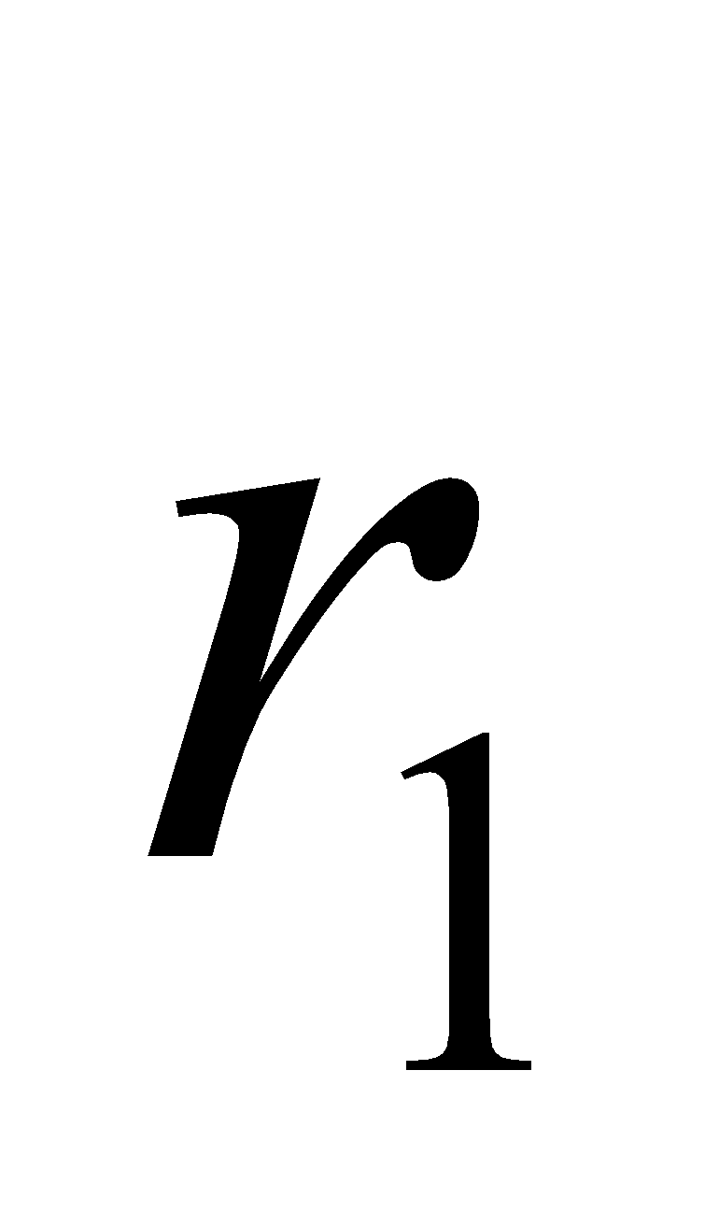
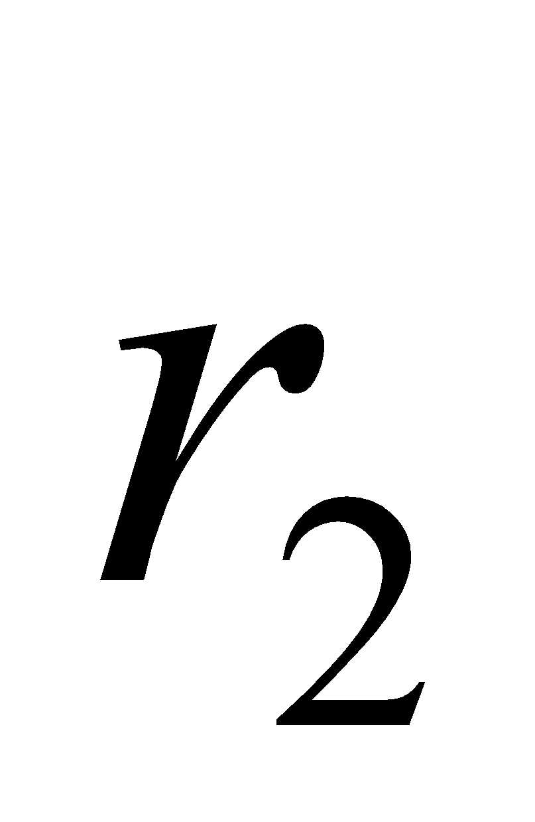
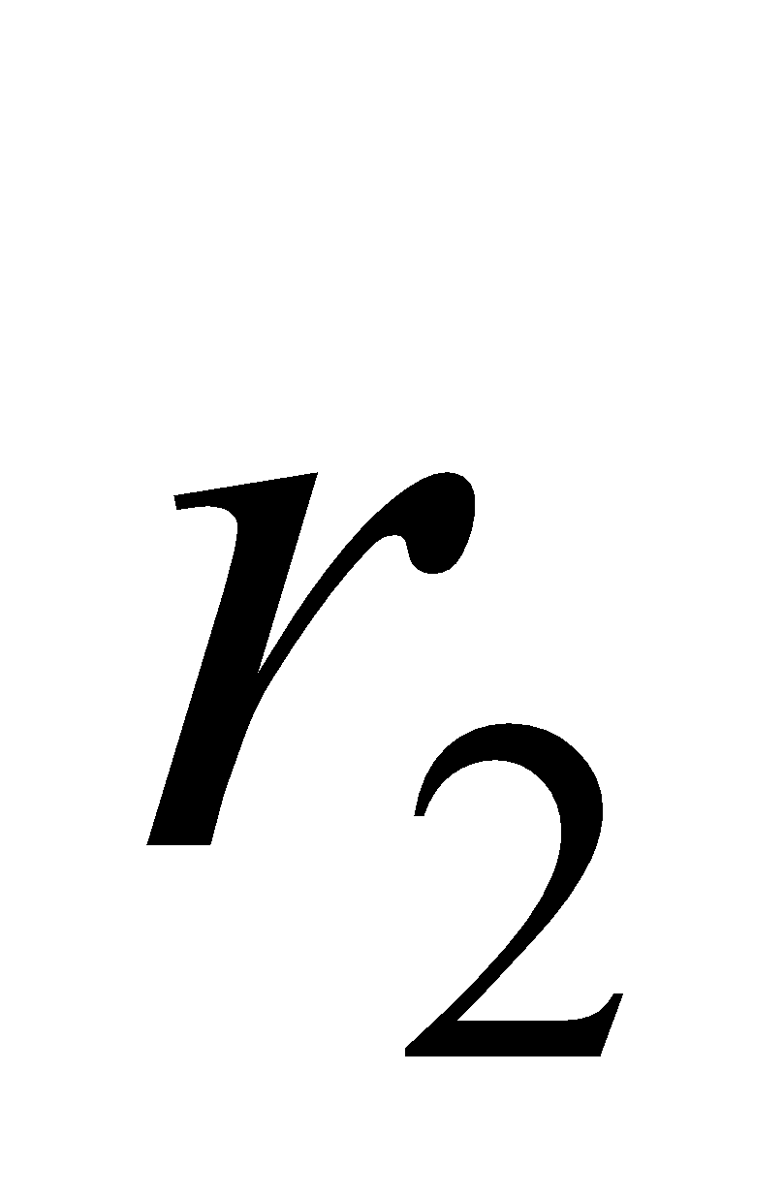
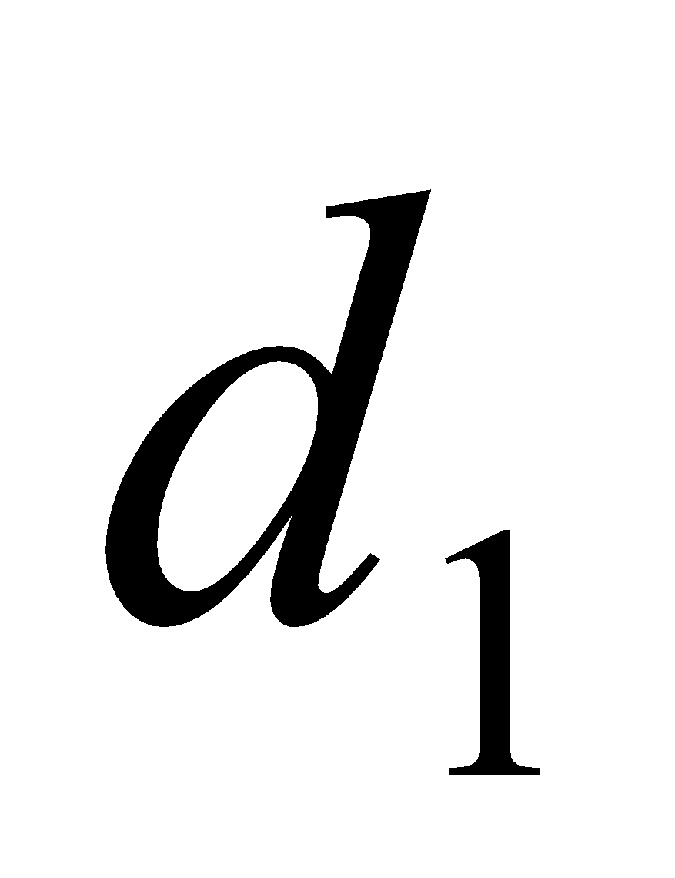
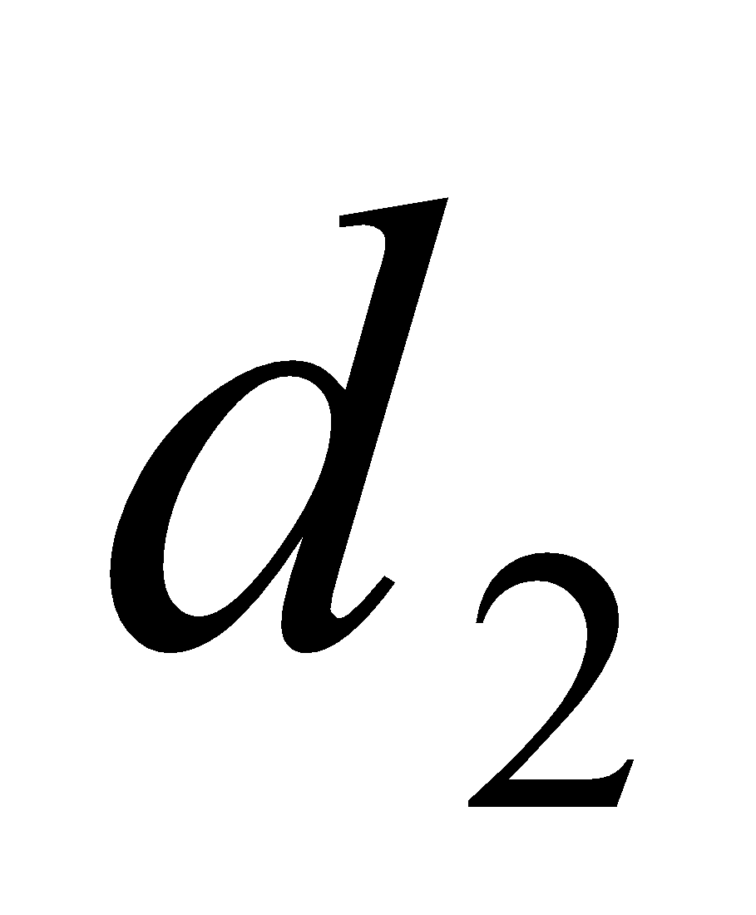
DEMOSTRACIÓN
Si dos círculos tienen la misma circunferencia entonces tienen el mismo diámetro.
Partimos de que dos círculos tienen la misma circunferencia y debemos obtener que su diámetro mide lo mismo.
Si tienen la misma circunferencia tenemos que
2· · = 2 · ·
siendo r₁ y r₂ los radios de las dos circunferencias que debemos suponer que son diferentes. Simplificando a ambos lados de la ecuación anterior tenemos que
2 · = 2 ·
O lo que es lo mismo que = siendo estos los diámetros de las dos circunferencias, que es lo que queríamos demostrar.

Slide 20
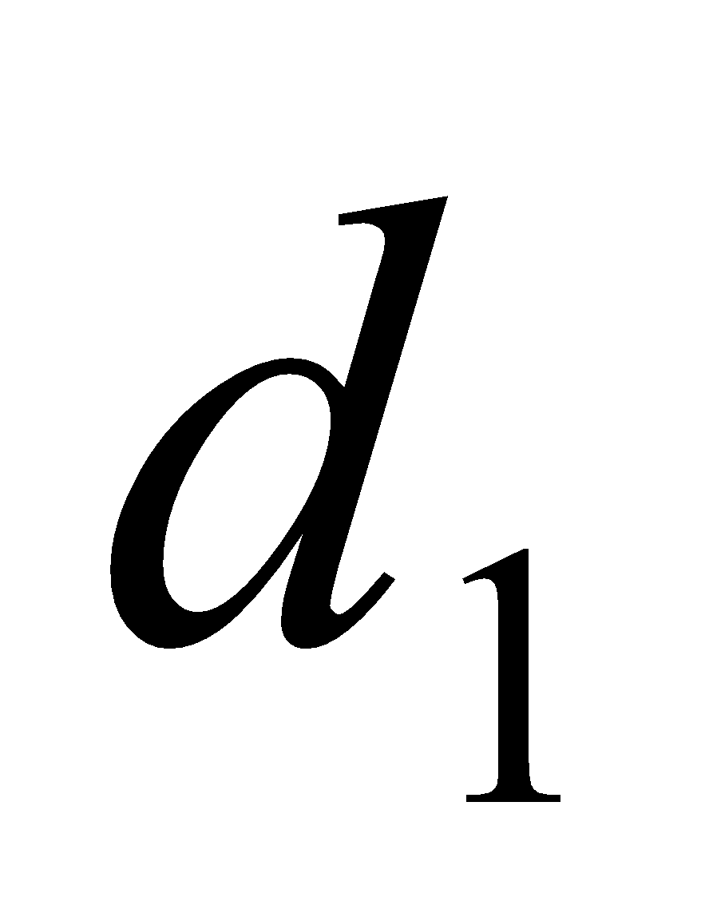
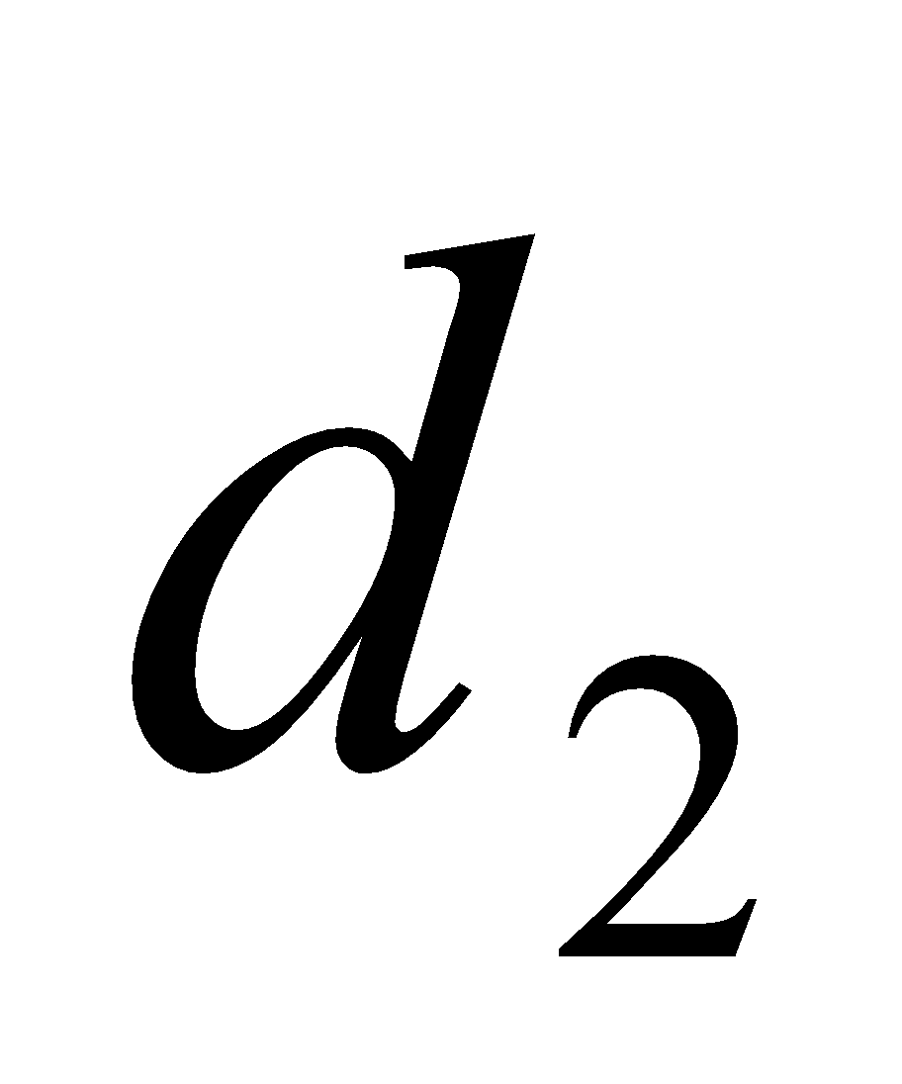
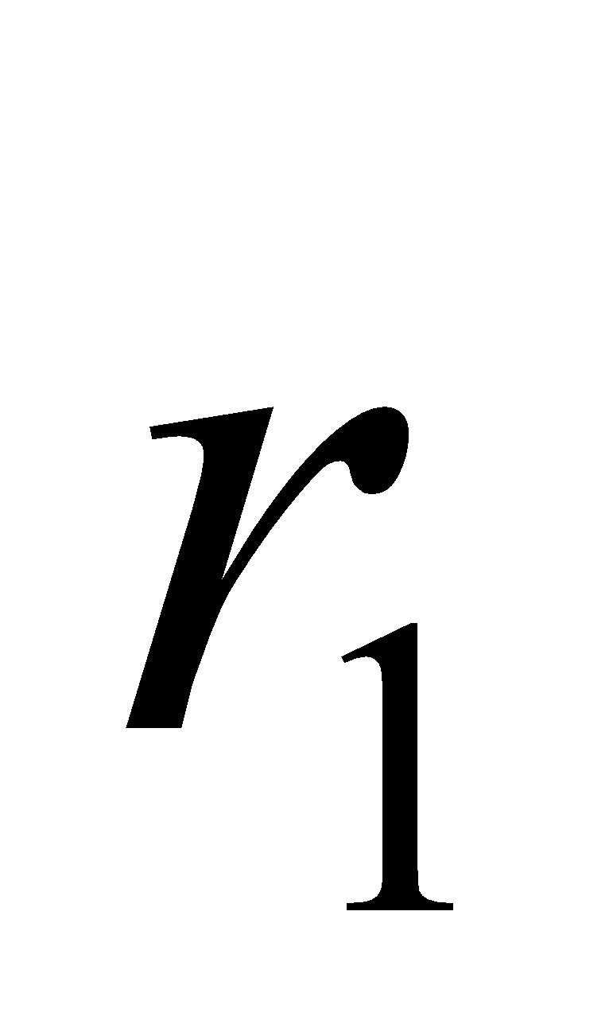
DEMOSTRACIÓN
Si dos círculos tienen el mismo diámetro es que su circunferencia es la misma
Partimos de que ambos tienen el mismo diámetro y debemos obtener que sus circunferencias son iguales.
Si ambos tienen el mismo diámetro es que = . Como el diámetro es dos veces el radio lo anterior es lo mismo que
2· =2· . Añadiendo a ambos lados obtenemos
2· · = 2 · ·
Lo que significa que ambas circunferencias son iguales, que es lo que queríamos demostrar.

Slide 21
DIFERENTES FORMAS DE DEMOSTRAR
INDUCCIÓN
Se trata de asumir que lo que nos dicen sea cierto, para ir un paso más allá y probar que sea cierto también. De esta manera tendremos que independientemente del número de pasos será cierto, puesto que para ‘n’ es cierto
Ej) 1 + 2 + 3 + … = . La suma de los n primeros números naturales tiene esa expresión

Slide 22
DEMOSTRACIÓN
Asumimos que la expresión es cierta, o en lenguaje matemático diremos, supongamos que la expresión es cierta para n. Probemos para n+1. Esto nos llevaría a que de ser cierta la expresión anterior se escribiría
Partiendo de la expresión original
1 + 2 + 3 + …+ n + n+1=
Y desarrollando la expresión anterior tendremos
que es lo mismo que la expresión (1) desarrollada. Por tanto queda demostrado para n+1 y por tanto para cualquier valor de ‘n’.

Slide 23
DIFERENTES FORMAS DE DEMOSTRAR
IDEA FELIZ
Determinados resultados que se quieren probar tienen una demostración más sencilla si en las hipótesis introducimos “algo” que nos simplifique la expresión o que luego tenga que aparecer en la tesis.
Ej) f(x) =u(x)·v(x) f’(x) = u(x)·v’(x) + u’(x)·v(x)

Slide 24
DEMOSTRACIÓN
Partiendo de la definición de derivada a partir de un límite
Y agrupando los términos y separando las fracciones nos queda
Que es la derivada de un producto.
En el * hemos introducido la idea feliz.

Slide 25
CONCLUSIÓN
No están todas las que son, pero sí son todas las que están.
Antes de probar nada, intentar buscar en la memoria algún caso parecido y conocido
Ante la habitual reacción de :”…ya, pero a mi eso no se me ocurre”, la respuesta es
PRÁCTICA, PRÁCTICA Y PRÁCTICA

Slide 26
PARA AMPLIAR:
¡AJÁ! Paradojas que hacen pensar
Martin Gardner
Ed: RBA, colección Desafíos Matemáticos, 2007
Adolfo Sancho Chamizo
I.E.S. Benjamín Jarnés
Fuentes de Ebro
Zaragoza

